Slide 1
«Использование здоровьесберегающих технологий в учебной и внеурочной деятельности».
Ефименко И.А.
учитель начальной школы.

Slide 2
Здоровье детей – важнейший показатель благополучия общества и государства, определенный прогноз на будущее.
Среди появившихся на свет младенцев здоровы только около 30%.
К моменту поступления в школу здоровыми остаются около 15% детей.
Оканчивают школу здоровыми менее 5% подростков.

Slide 3
Здоровье – это не только отсутствие заболеваний и физических дефектов, но и состояние полного физического, душевного и социального благополучия.
Факторы, влияющие на состояние здоровья –
нашего и наших учеников.
наследственность (генетические факторы) – 15-20%
воздействие природной среды (экологические факторы) – 10-15%
воздействие социальной среды – 15-20%
уровень медицинской помощи (эффективность работы системы здравоохранения) – 10-15%
образ жизни человека, характер его ведущей деятельности –
до 50%.

Slide 4
За время обучения в школе число здоровых детей уменьшается почти в 4 раза:
число детей с нарушениями опорно-двигательного аппарата увеличивается в 1,5 – 2 раза
с нервными болезнями – в 2 раза
с аллергическими болезнями – в 3 раза
с близорукостью – в 5 раз.

Slide 5
Плотность урока-
количество времени, затраченного школьниками на учебную работу.
Рациональная плотность урока должна составлять не менее 60 % и не более 75-80 %.
Количество видов учебной деятельности
на уроке должно быть 4-7, а их смена осуществляться через 7-10 мин.

Slide 6
Динамика работоспособности в течение урока.
Первые 3-5 мин любого урока занимает врабатывание, т.е. привыкание к учителю и предмету.
Оптимально устойчивая работоспособность длится около
10-15 мин для младших школьников,
20-25 — для среднего звена,
25-30 мин — для старшеклассников.
После этого на несколько минут наступает предутомление, или неустойчивая работоспособность. Если не изменить педагогическую тактику, наступит состояние утомления, при котором работоспо­собность школьников заметно падает, еще больше снижается интерес к происходящему в классе..
Чередование видов преподавания. Норма - не позже чем через 10-15 минут

Slide 7
Наш уютный класс.

Slide 8
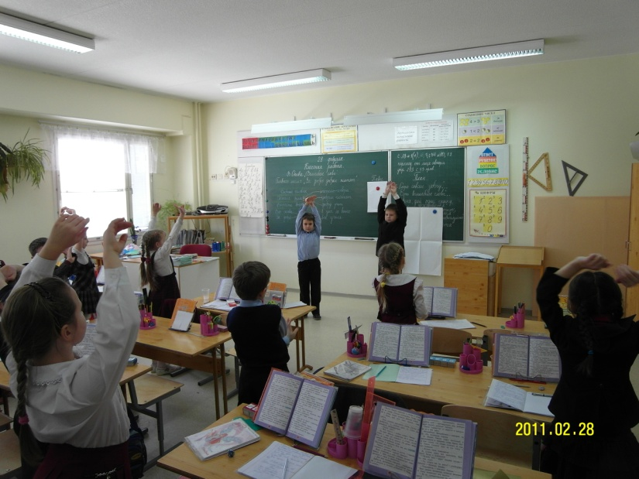
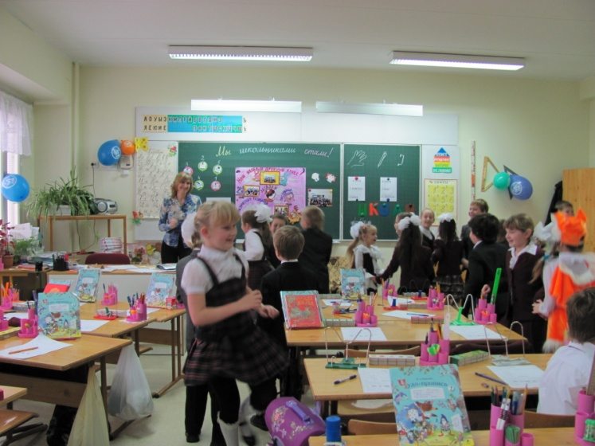
Физминутки.

Slide 9
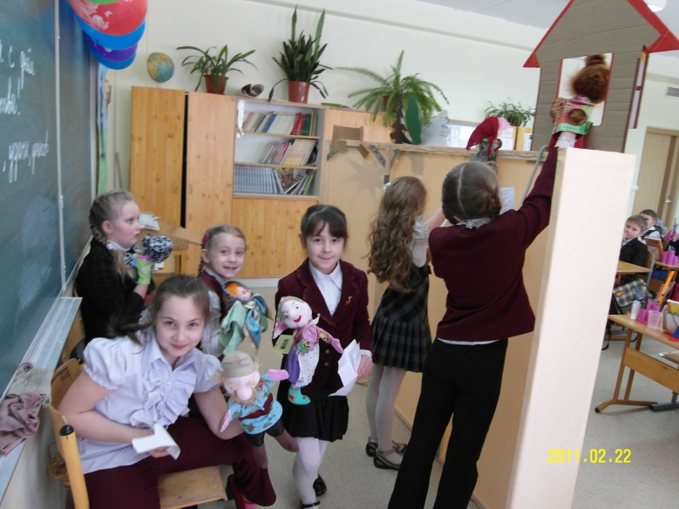
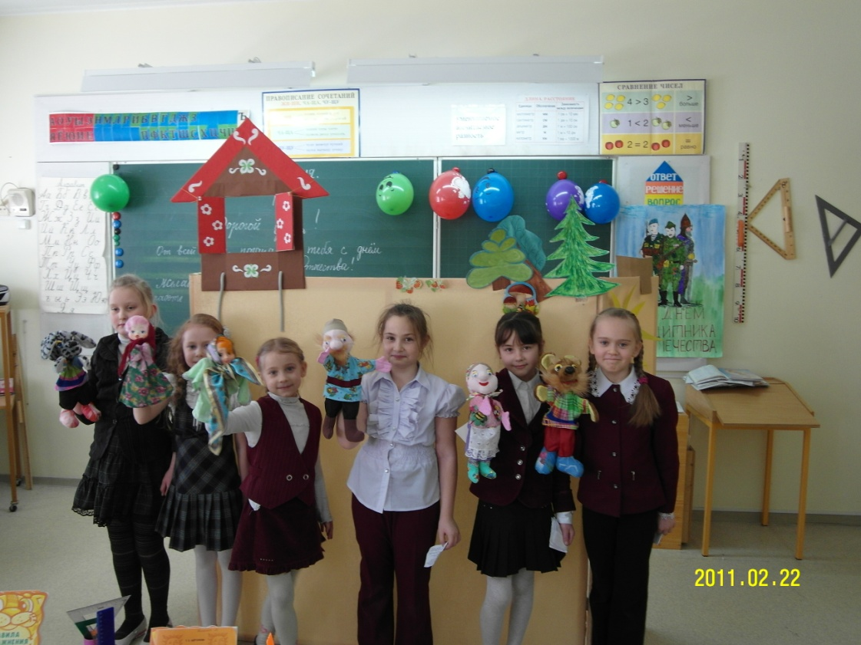
Целебная сила сказки

Slide 10
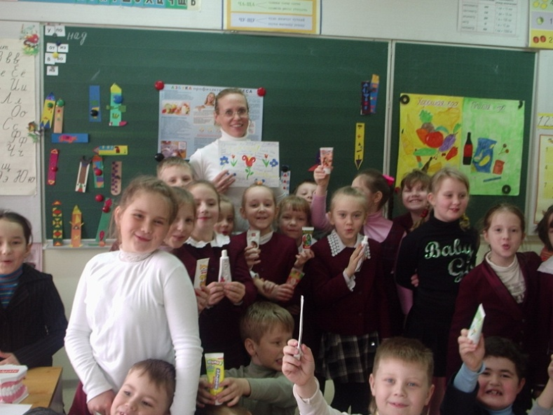
Урок «Почему нужно чистить зубы».

Slide 11
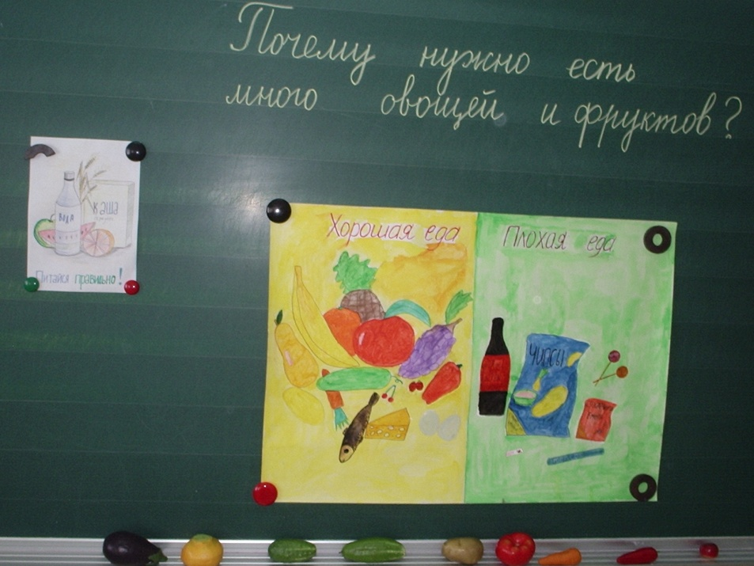
Урок – игра «Почему нужно есть много овощей и фруктов».

Slide 12
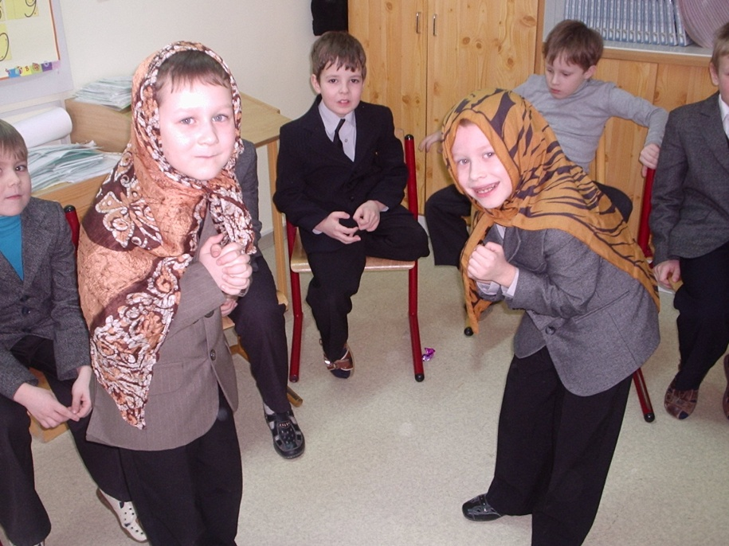
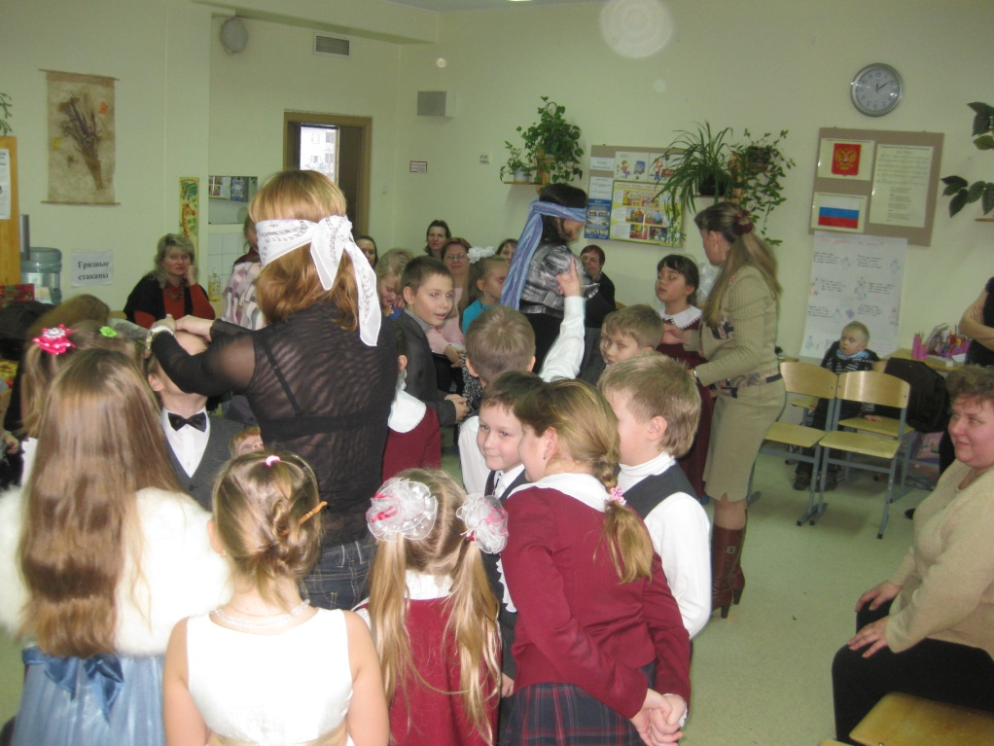
Веселые конкурсы на праздниках

Slide 13
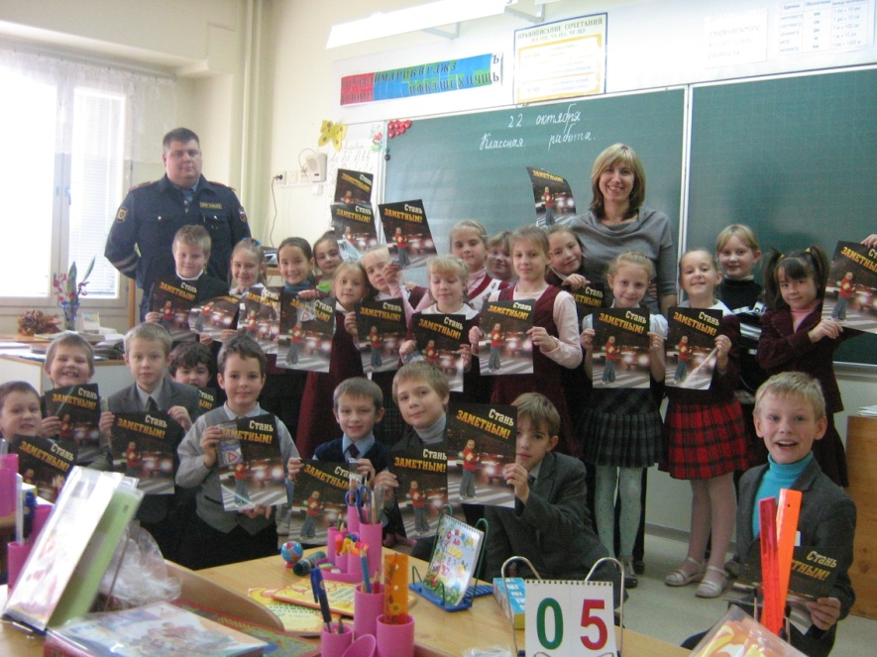
«Помни правила движения, как таблицу умножения».

Slide 14
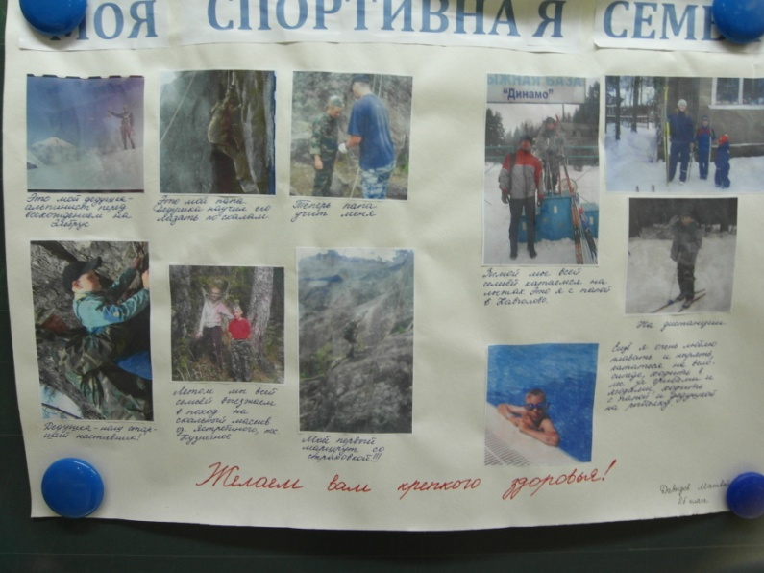
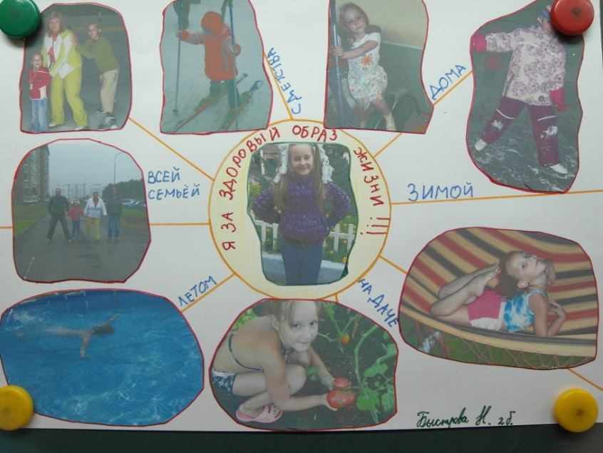
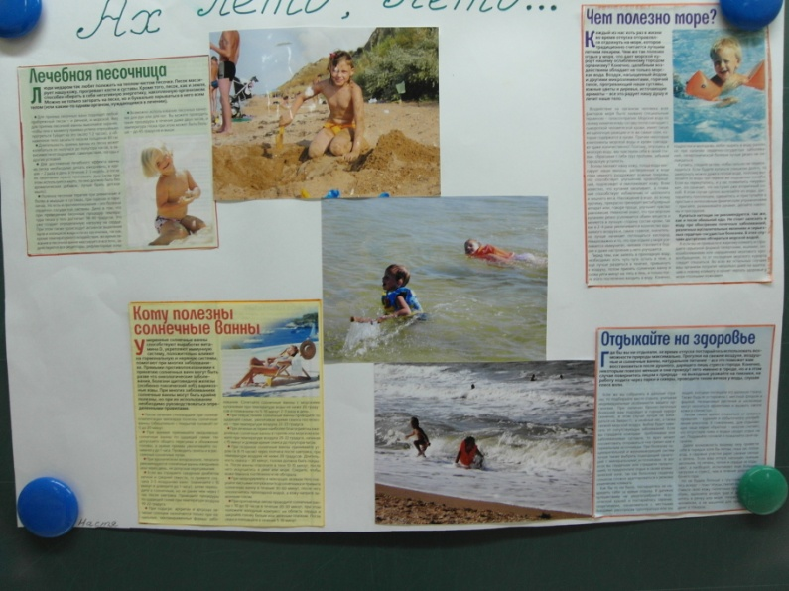
Здоровье начинается в семье.

Slide 15
Наши работы.

Slide 16
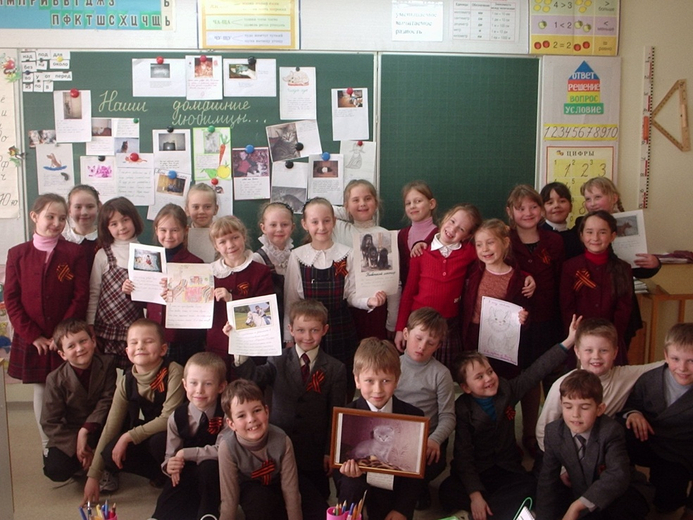
Любимые домашние питомцы –такие ласковые, нежные..

Slide 17
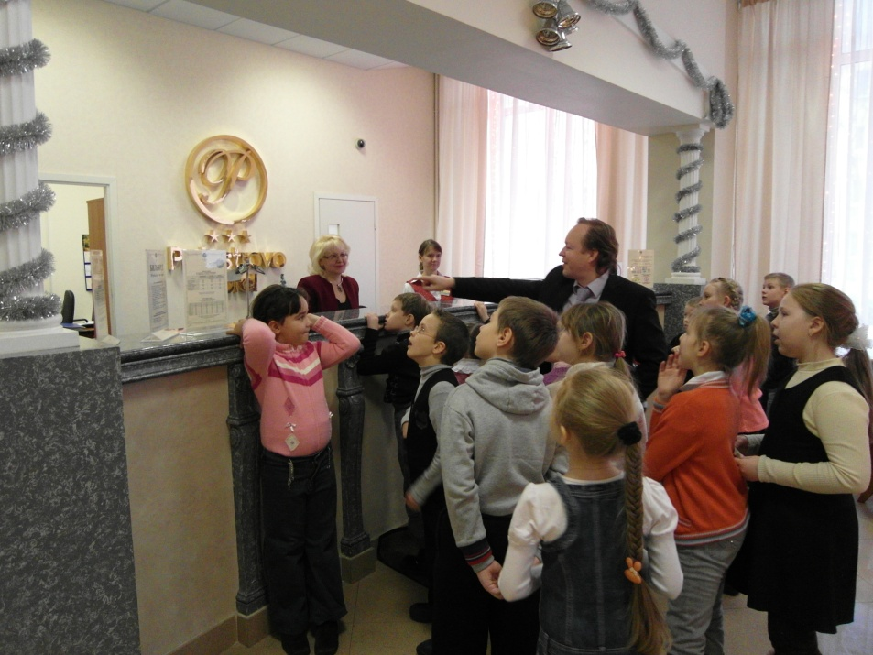
Знакомимся с профессиями родителей.

Slide 18
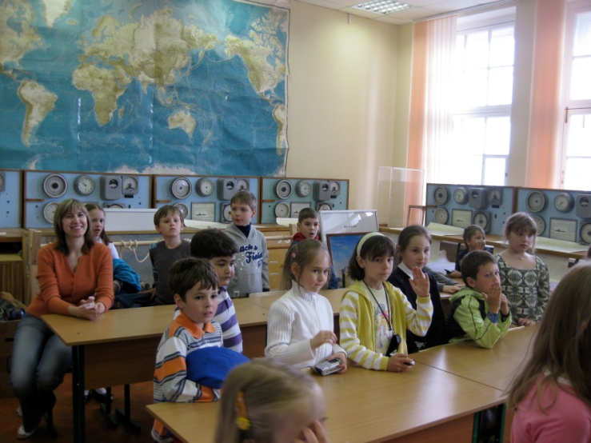
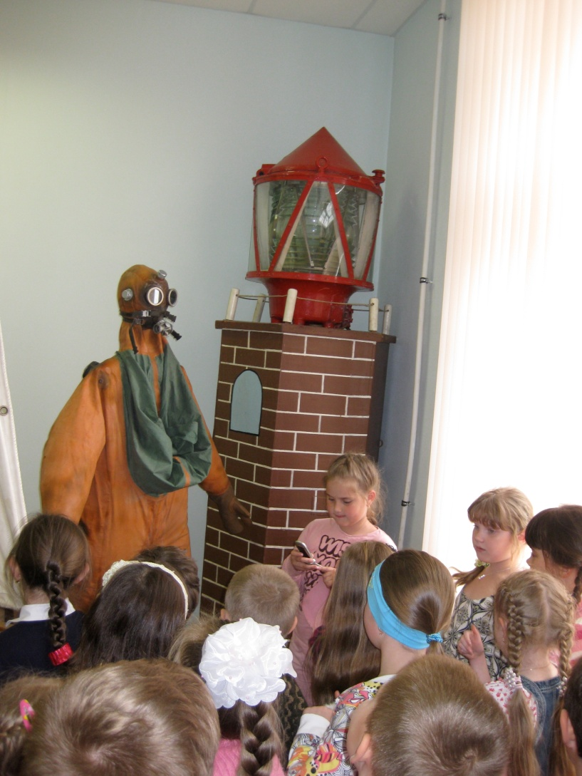
ВВМУ им. Нахимова

Slide 19
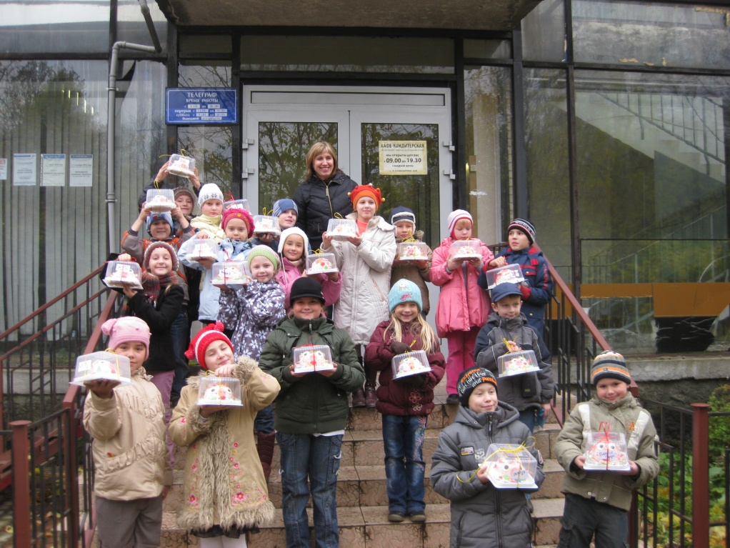
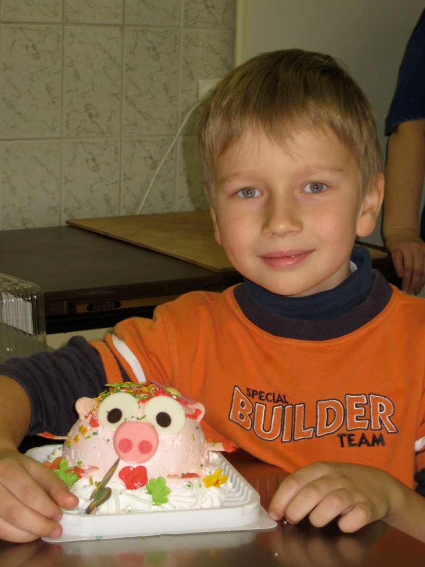

Slide 20
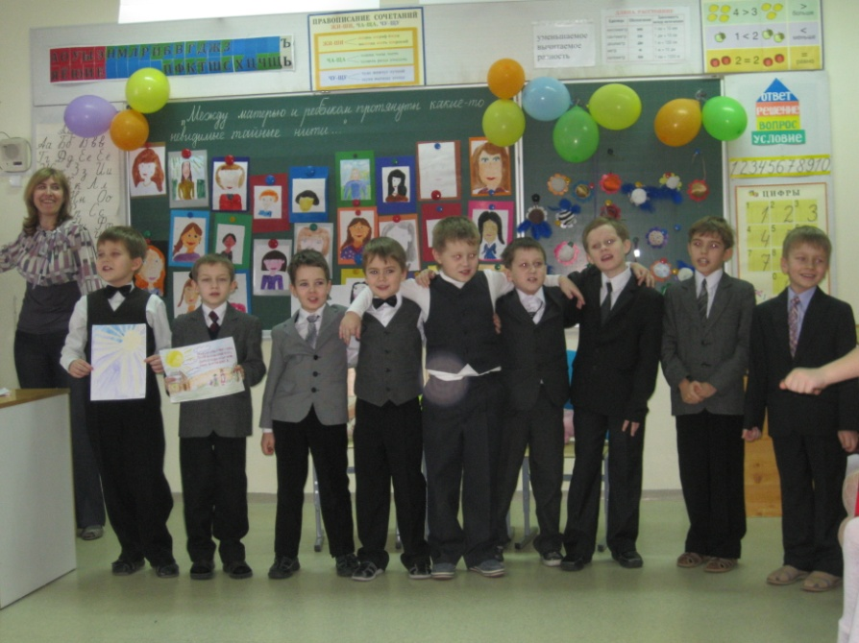
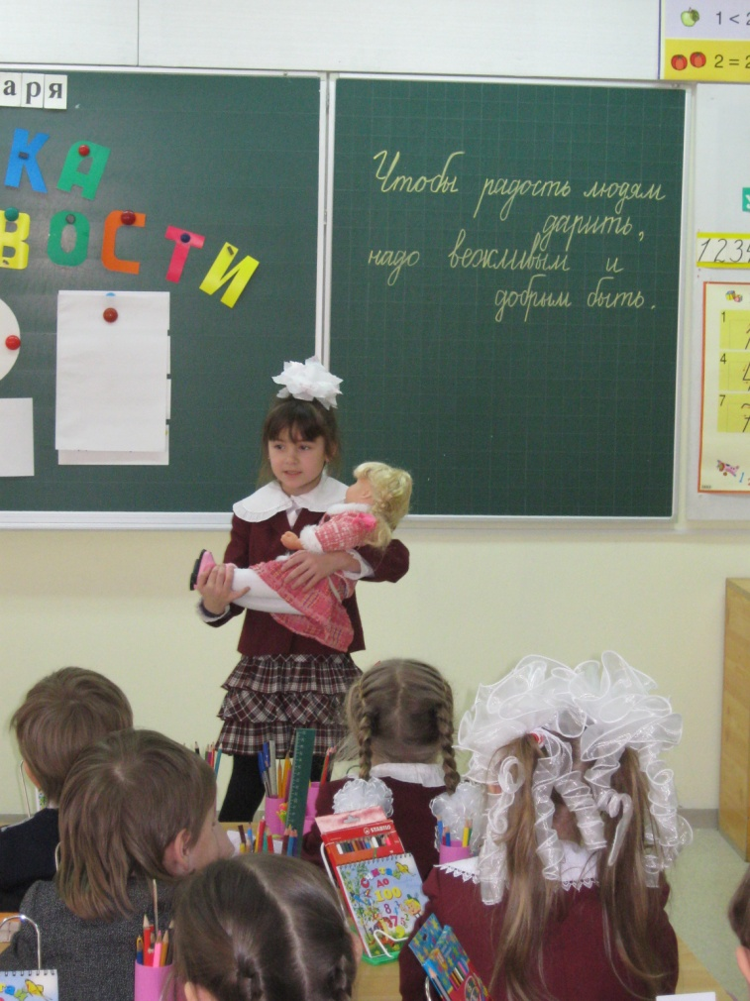
радостные эмоции и аплодисменты зрителей

Slide 21
Забота о здоровье учеников
неотделима от
заботы учителя о своем собственном здоровье
Берегите себя!

